Slide 1
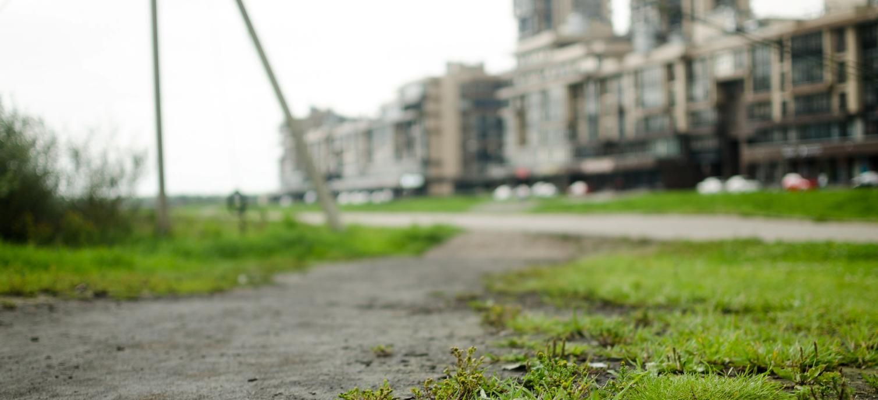
Как сделать пешеходам удобно
Автоматизированное проектирование и оценка качества дорожно-тропиночной сети
Егор Смирнов| AntRoadPlanner.ru

Slide 2
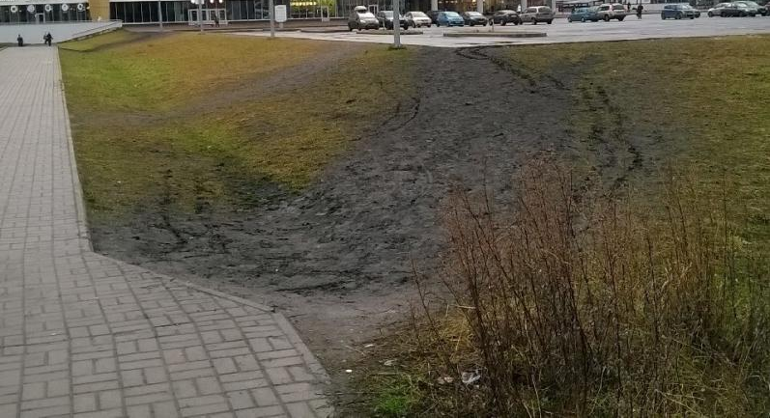
Стихийные тропы на газонах
Грязь
Нарушение благоустройства
Постоянные затраты на восстановление

Slide 3
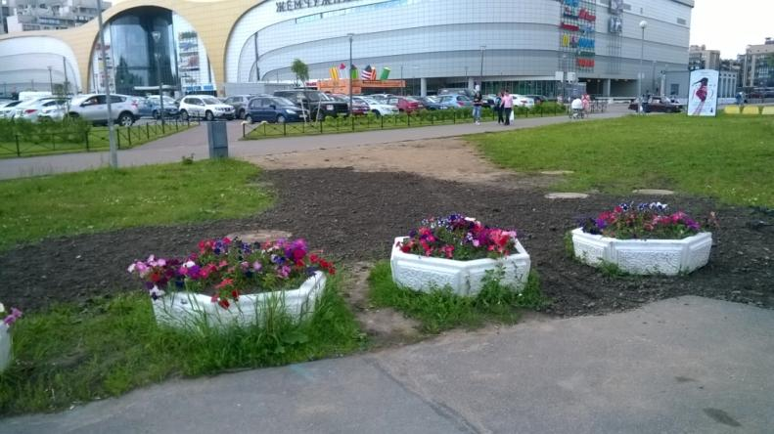
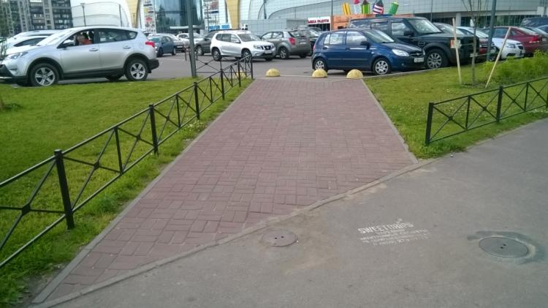
Что делать?
Бороться – дорого и неэффективно
Надо сразу правильно проектировать и строить
Это сложно

Slide 4
Ant Road Planner
На ручное проектирование не хватает времени
Мы предлагаем автоматизировать процесс
Алгоритм сам нарисует удобную дорожную сеть или покажет ошибки в уже спроектированной

Slide 5
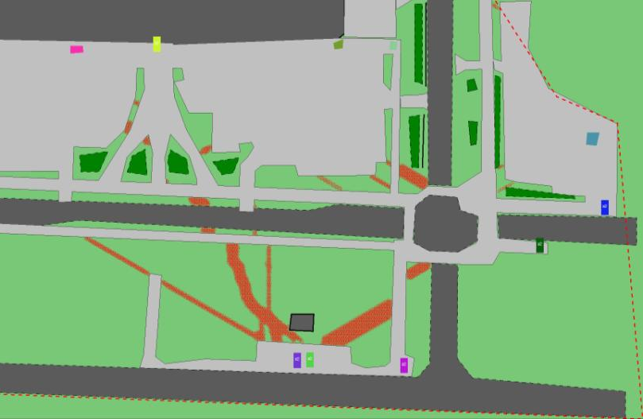
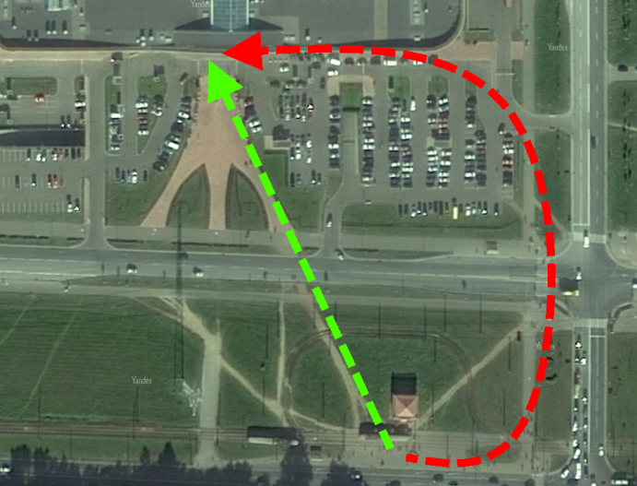
Принцип работы
Пользователь рисует карту местности или загружает из CAD
Алгоритм симулирует движение пешеходов и находит места где они ходят по газону
Генерируется отчет

Slide 6
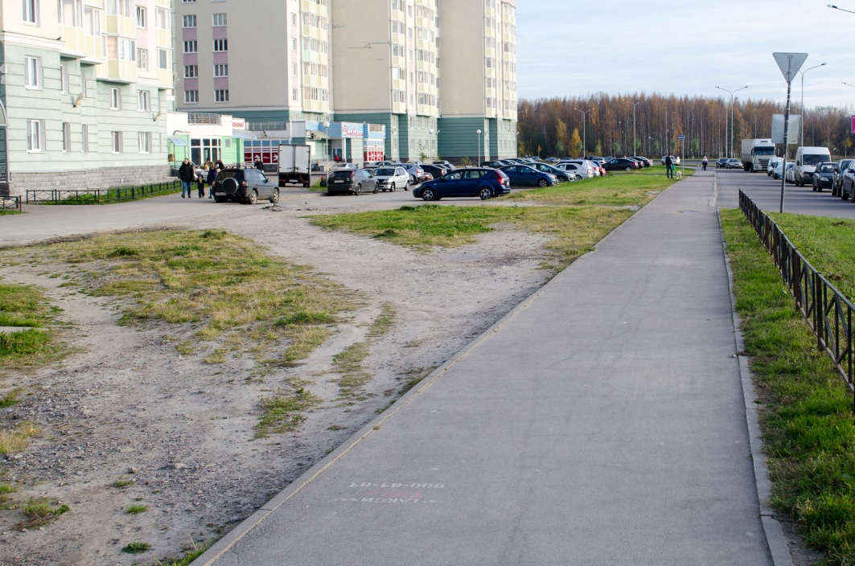
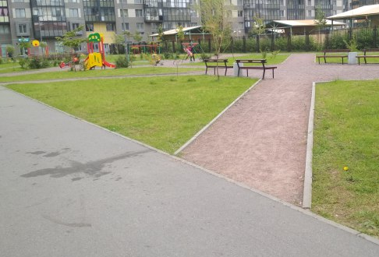
Результаты
Можно исправить ошибки и проложить удобные дорожки
Можно оценить проект благоустройства в объективных цифрах

Slide 7
Целевая аудитория
Архитекторы и проектировщики
Гражданские активисты и общественные организации
Администрация и ответственные за благоустройство, желающие оценивать проекты и экономить средства на восстановлении газонов

Slide 8
Конкуренты
Прямых конкурентов в этой нише (тропы на газонах) нет
Существующие симуляторы пешеходного трафика (SimWalk, MassMotion и прочие) решают другие задачи, например оценку безопасности эвакуации или пропускную способность улиц и зданий.
Наша задача отличается и требует иного алгоритма

Slide 9
Наши партнеры

Slide 10
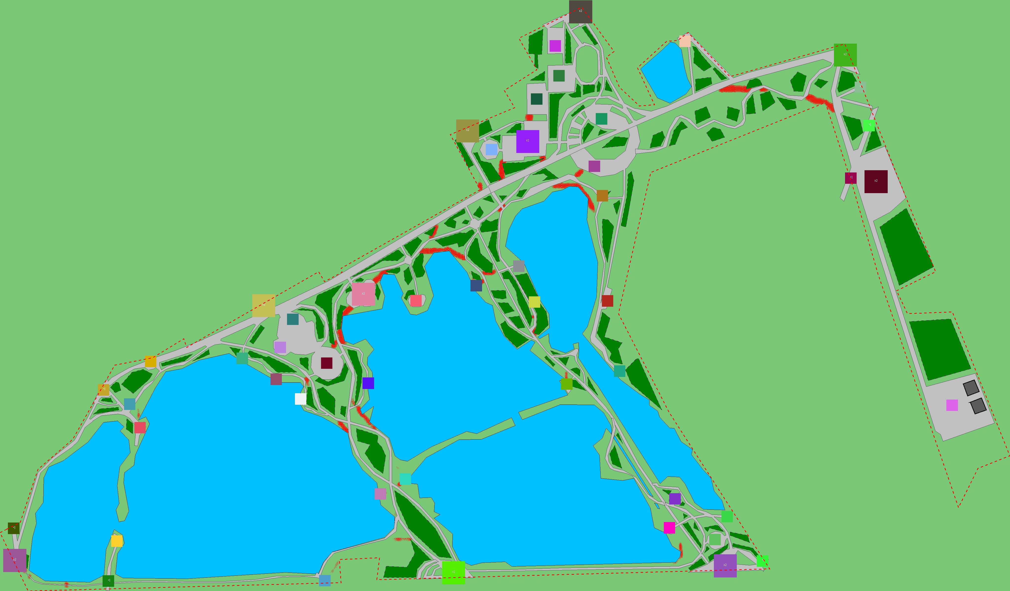
Парк Героев пожарных

Slide 11
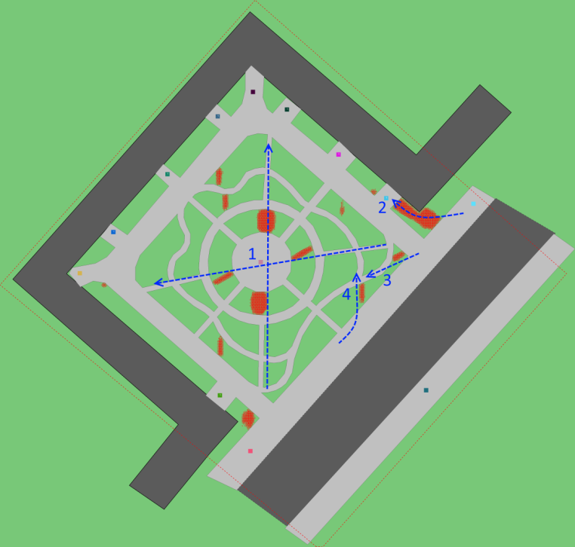
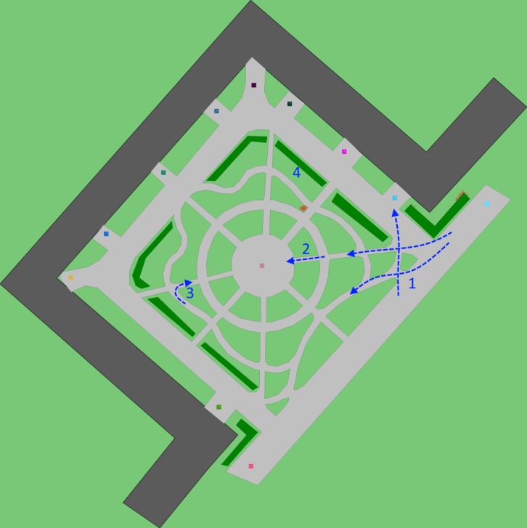
Сквер на Ростовской улице

Slide 12
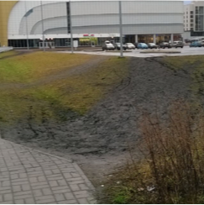
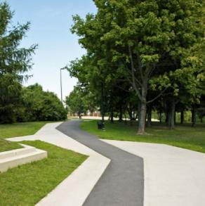
Спасибо за внимание
Вопросы?
http://antroadplanner.ru
info@antroadplanner.ru

